Slide 1
Пошук найкоротшого
шляху між двома
точками поверхні
Пелех Богдан
Казимир Арсеній
Маркіян Круглій
Барановська Тетяна
Шаманський Кирило

Slide 2
ДЛЯ ЧОГО?

Slide 3
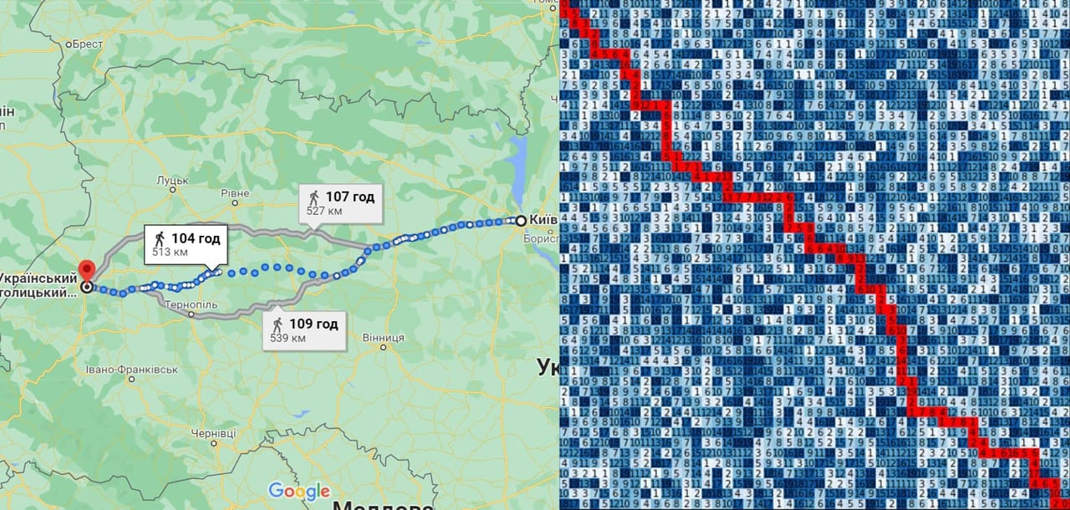
Системи планування маршрутів
*Або як добратися з хрещатика до уку

Slide 4
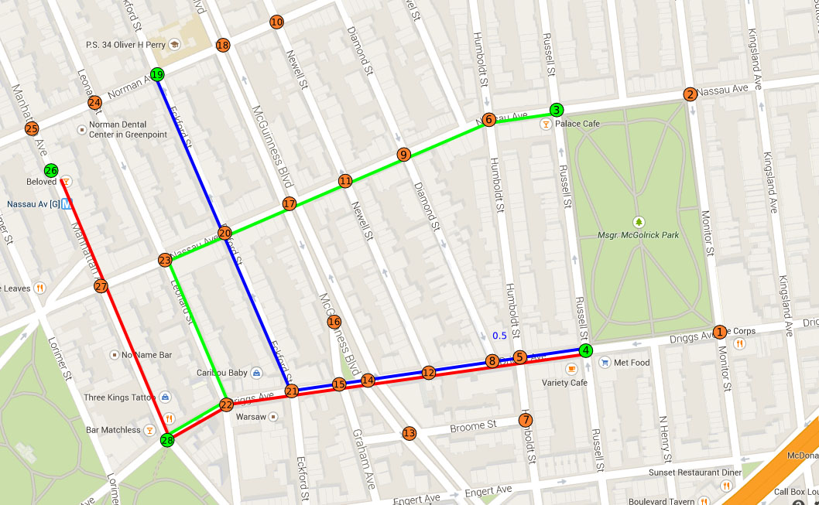

Slide 5
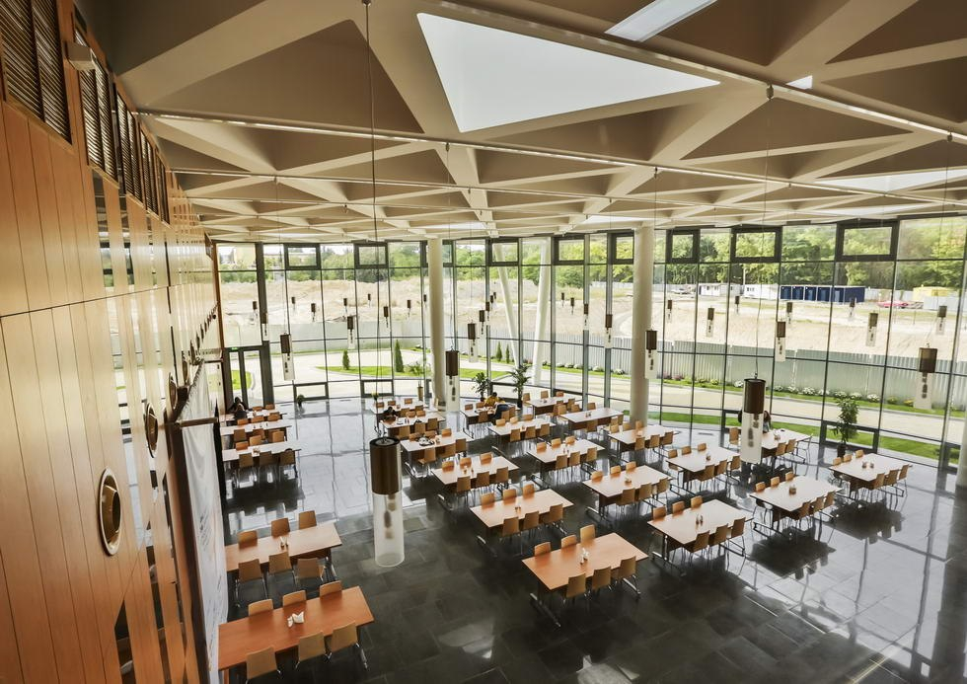

Slide 6
ОПИС ПРОБЛЕМИ

Slide 7
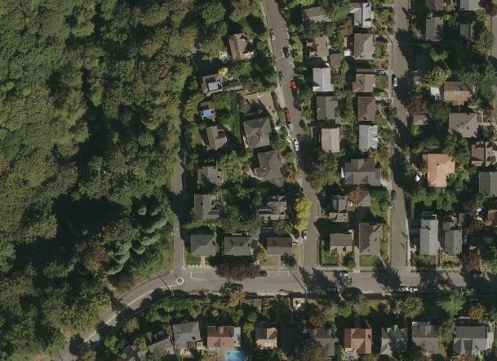

Slide 8
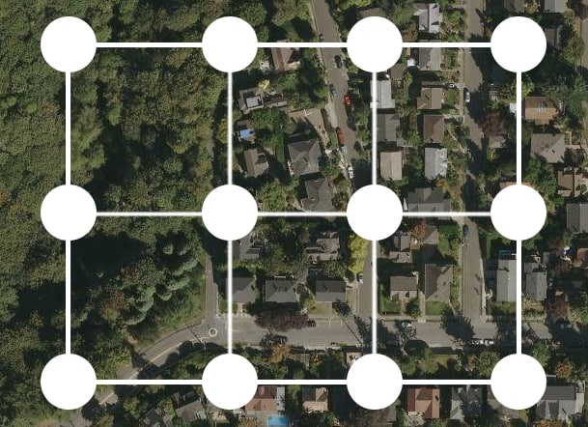

Slide 9
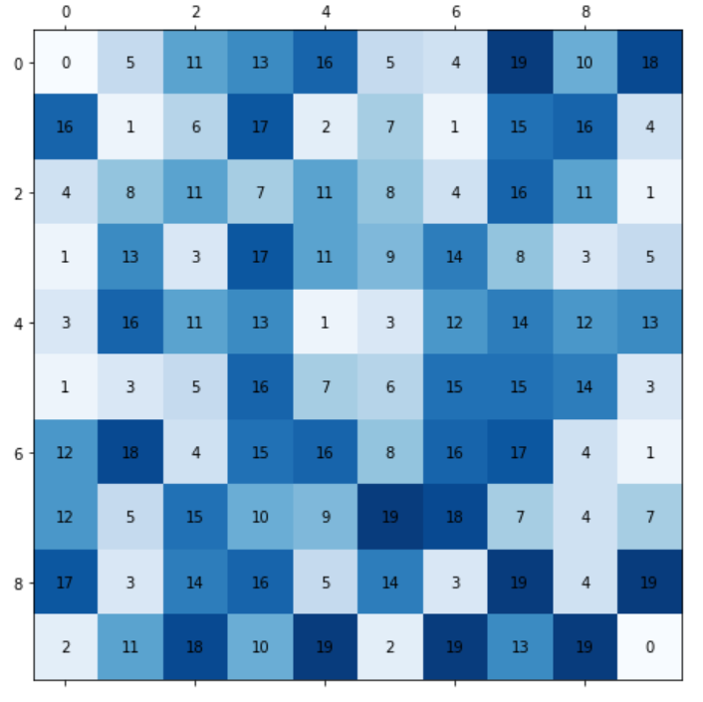
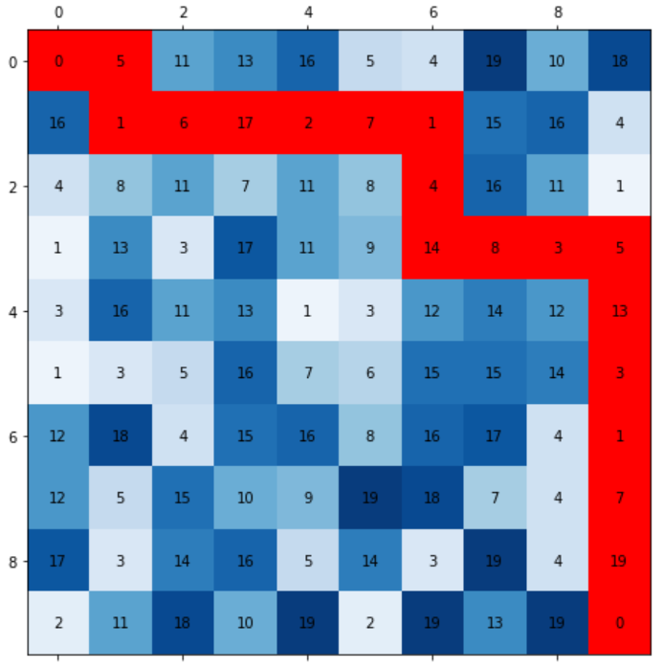

Slide 10
АЛГОРИТМ ДЕЙКСТРИ

Slide 11

L = sqrt((h2-h1)^2 + step^2)
Notes:
За теоремою Піфагора

Slide 12
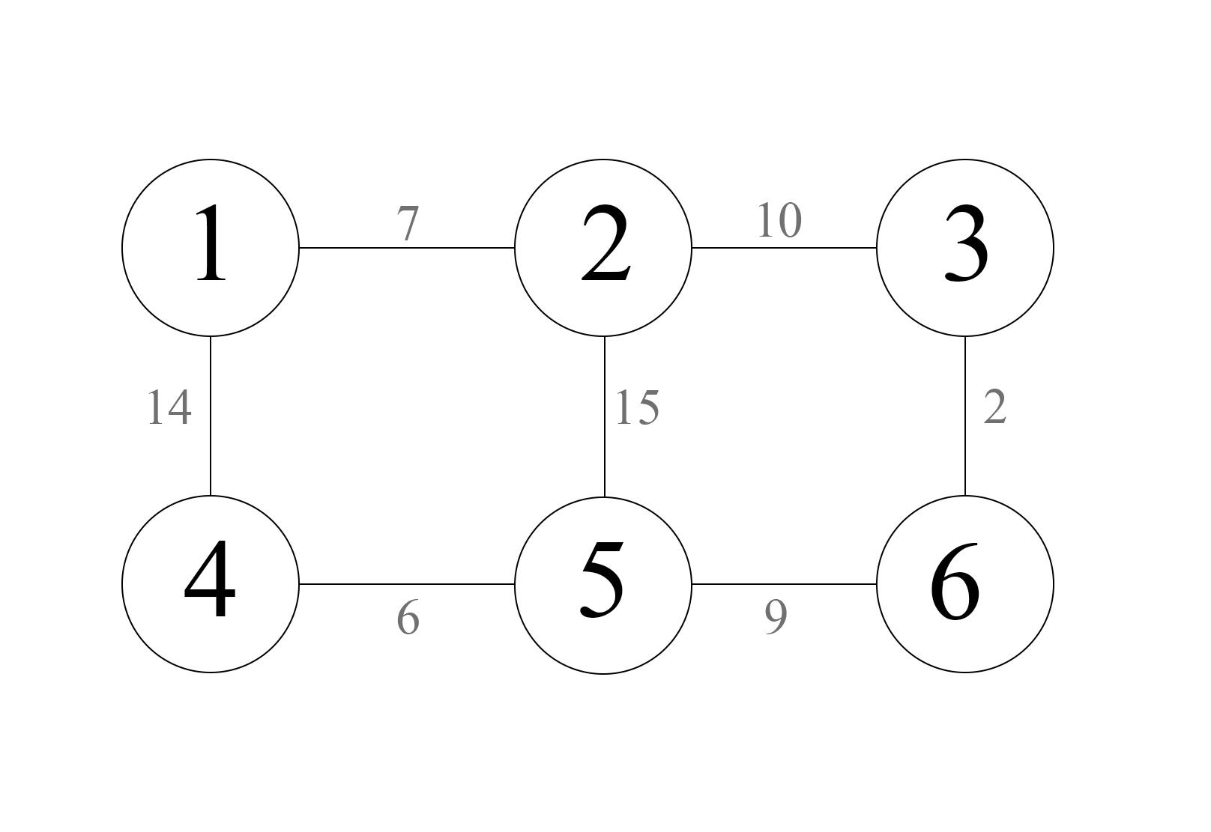

Slide 13
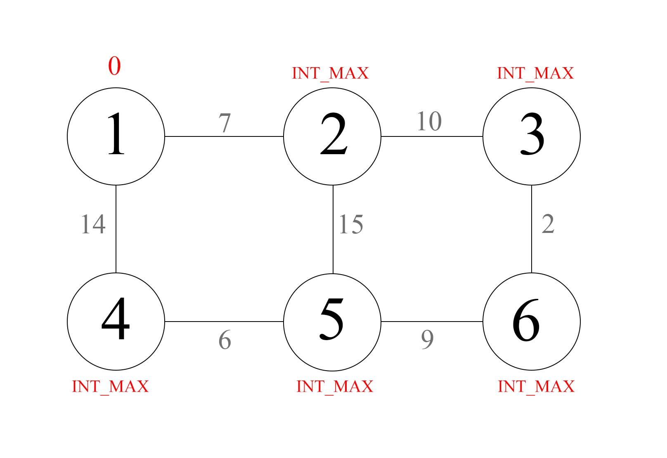

Slide 14
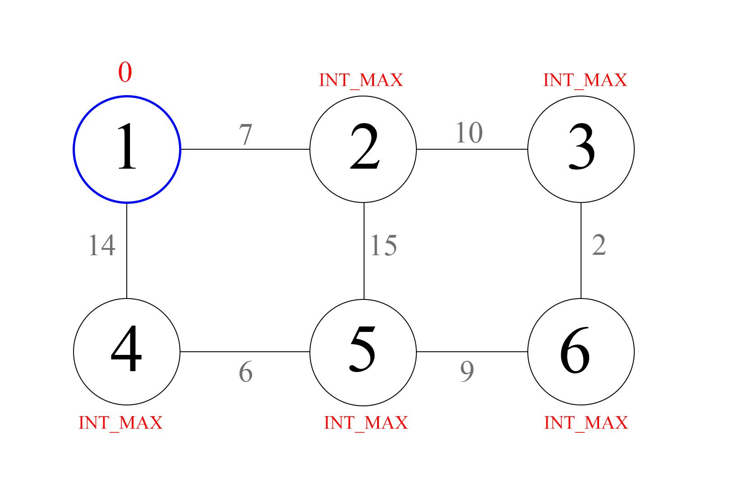

Slide 15
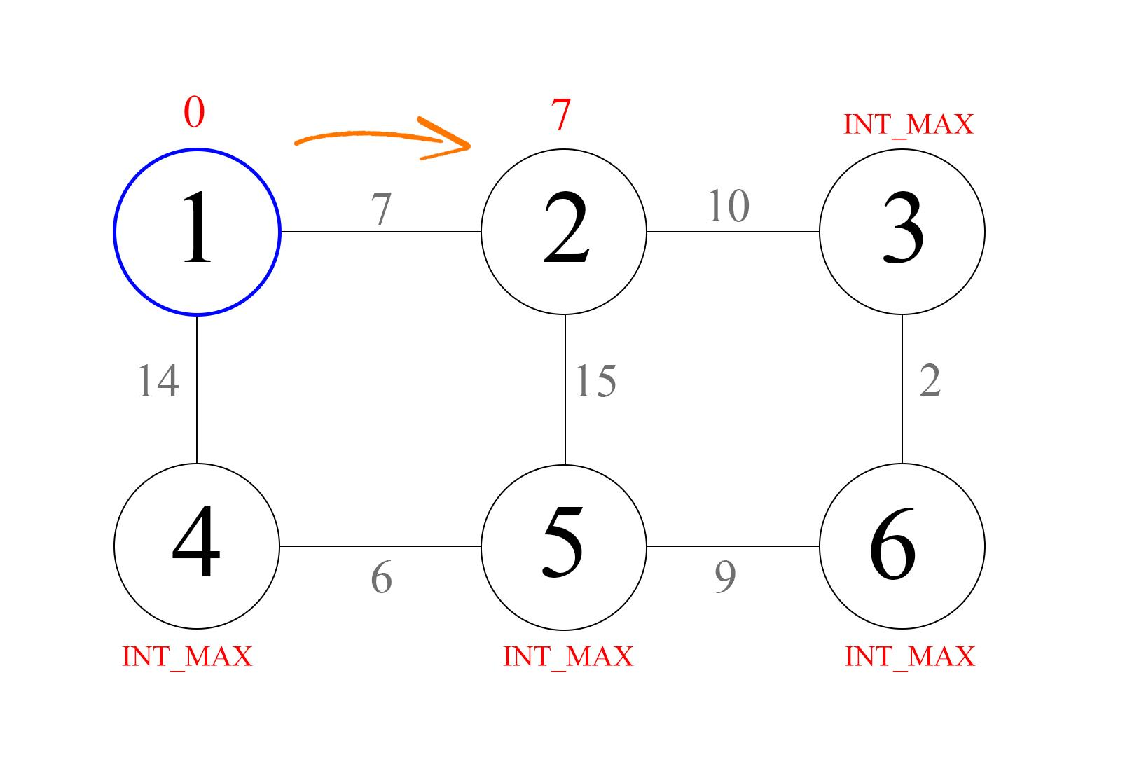

Slide 16
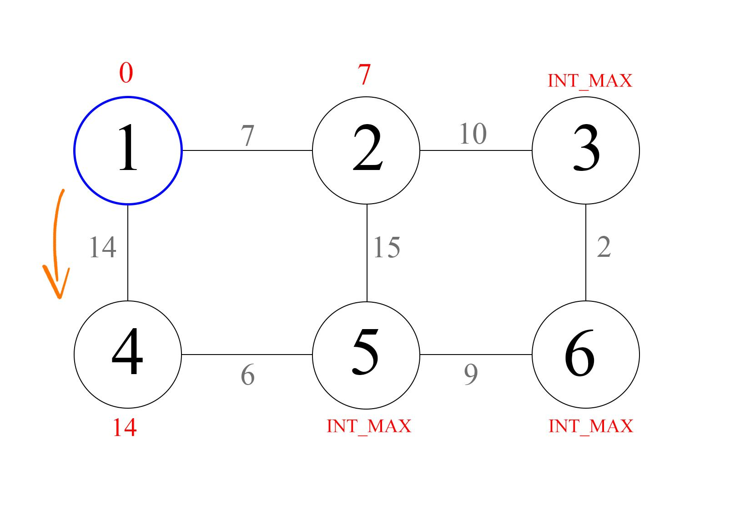

Slide 17
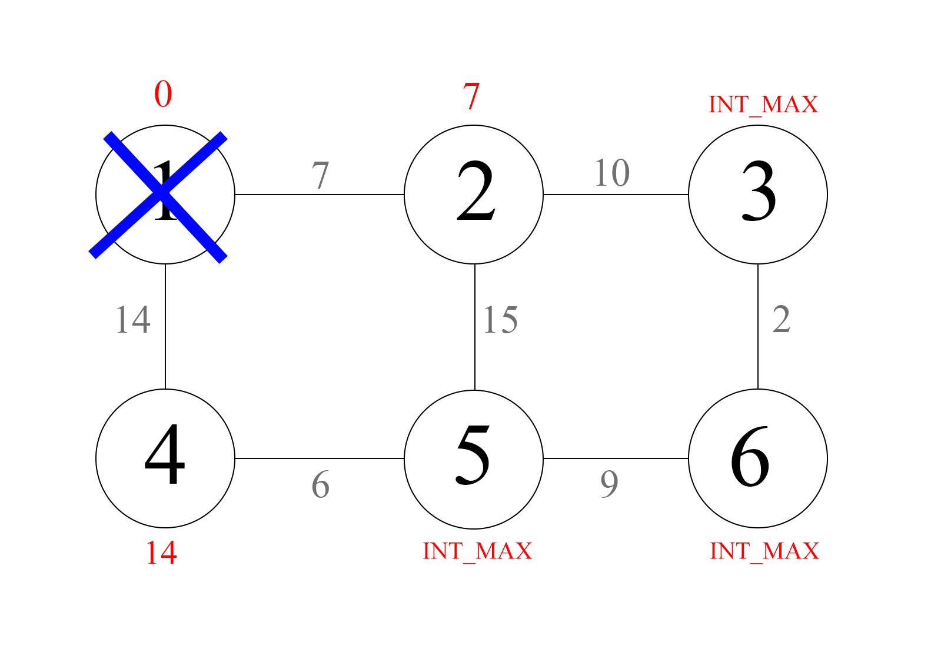

Slide 18
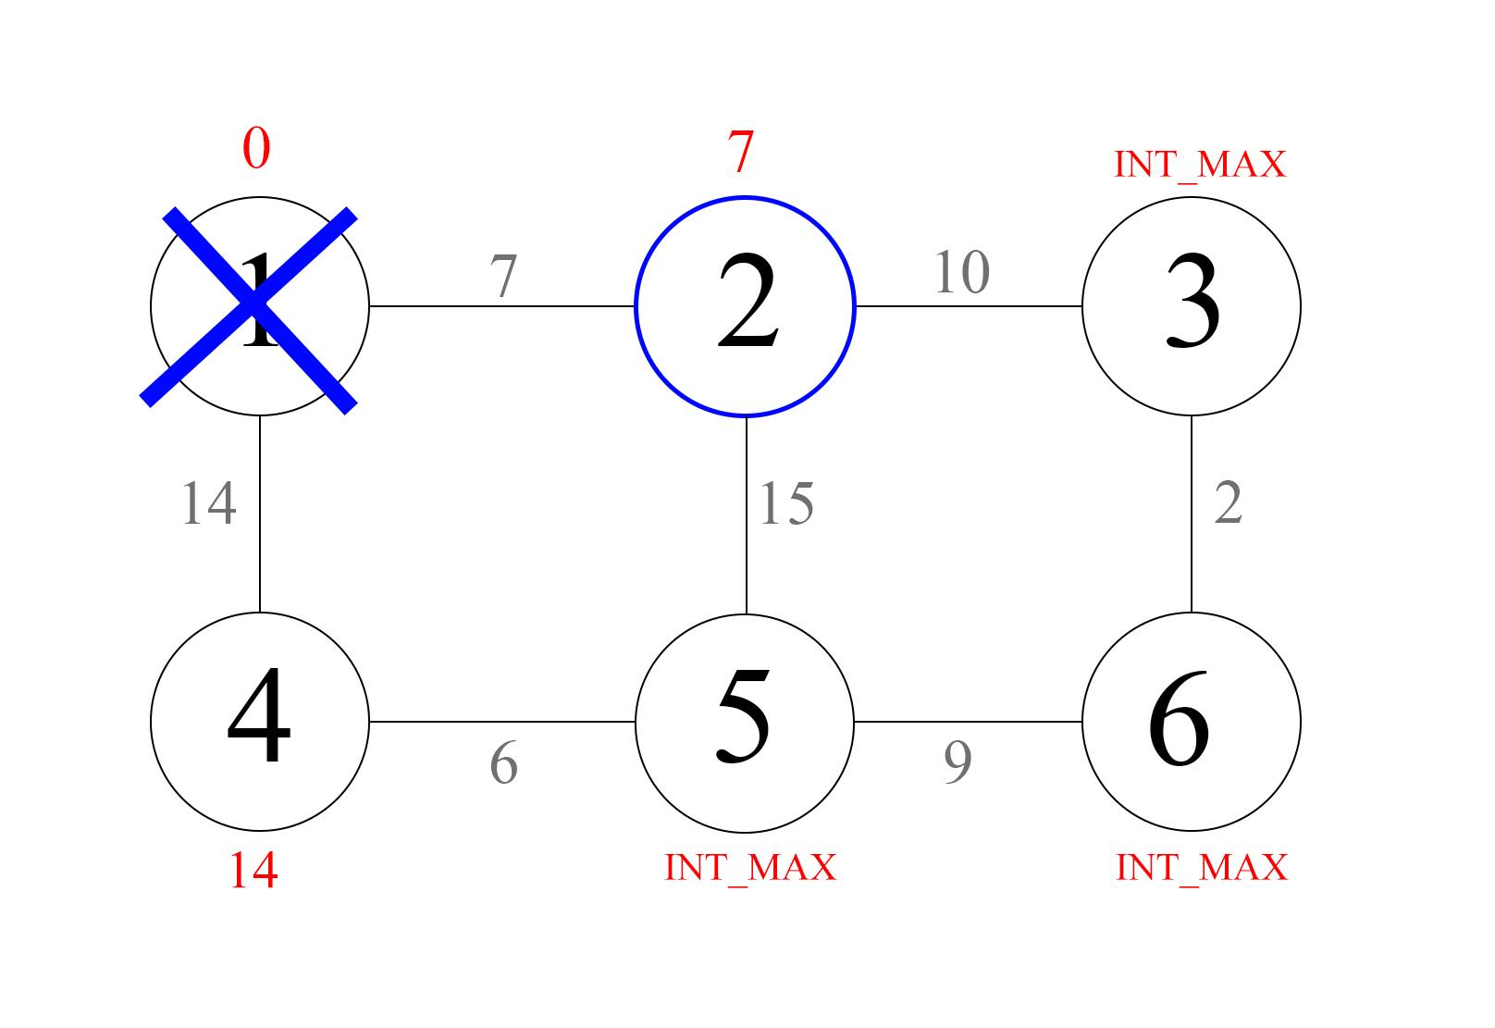

Slide 19
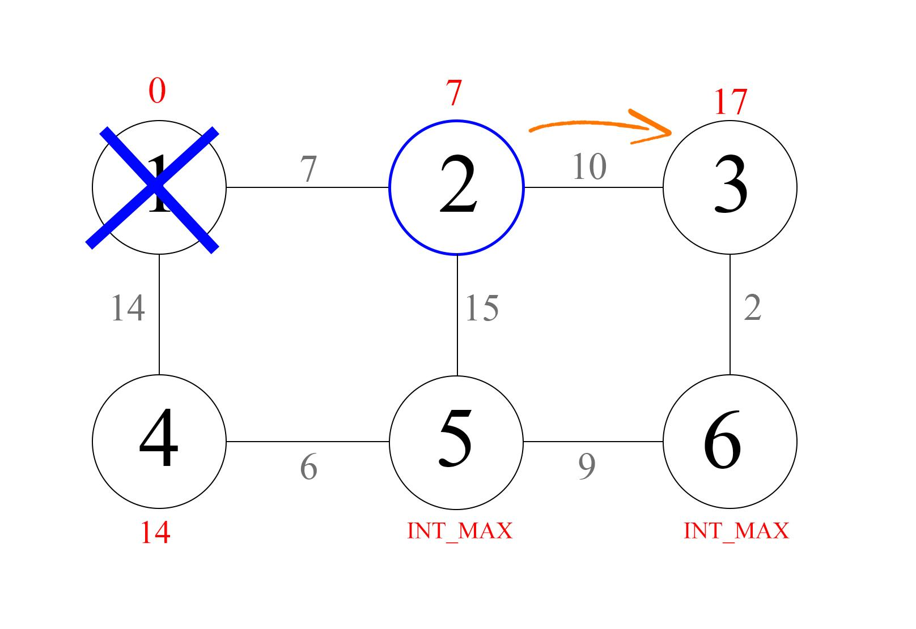

Slide 20
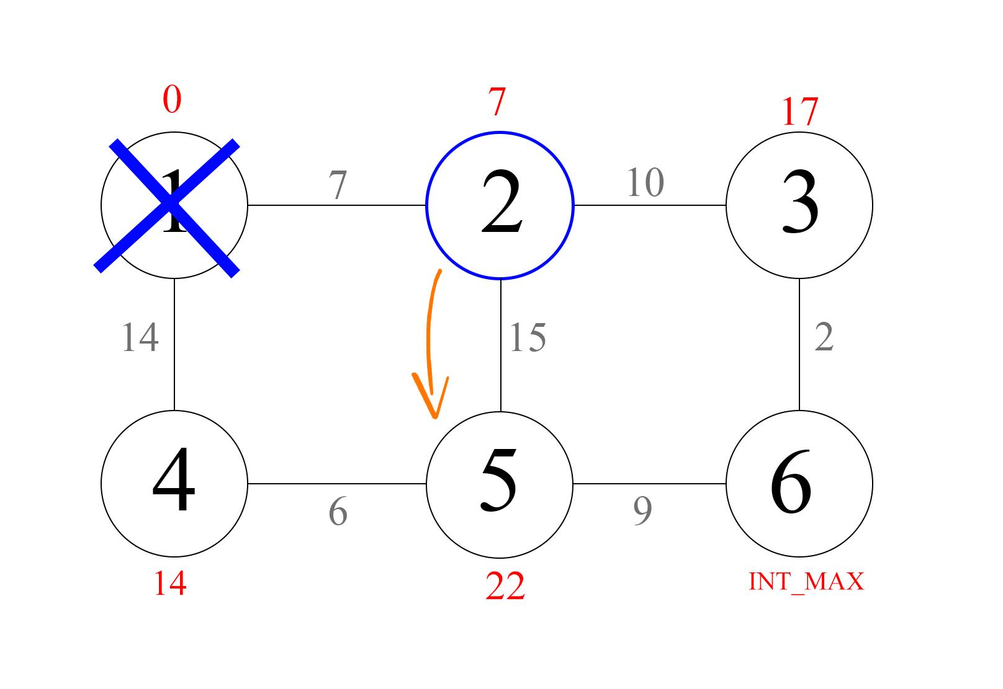

Slide 21
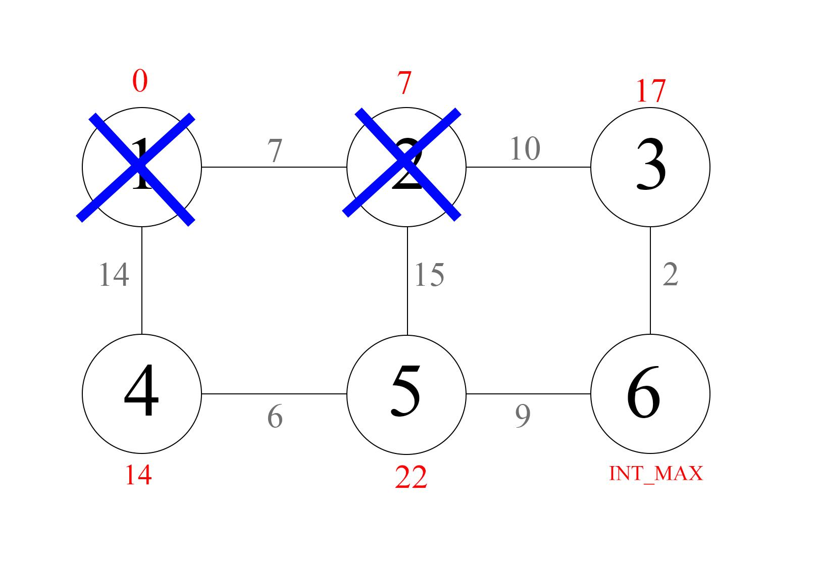

Slide 22
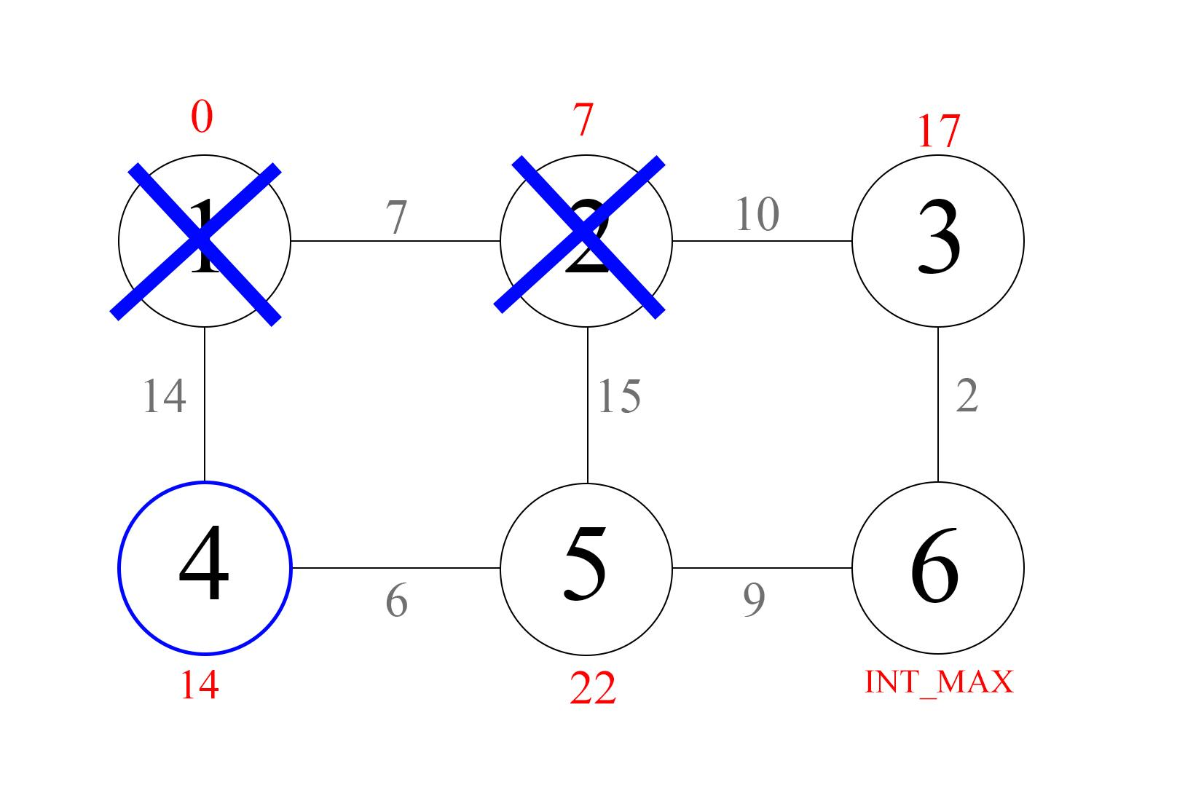

Slide 23
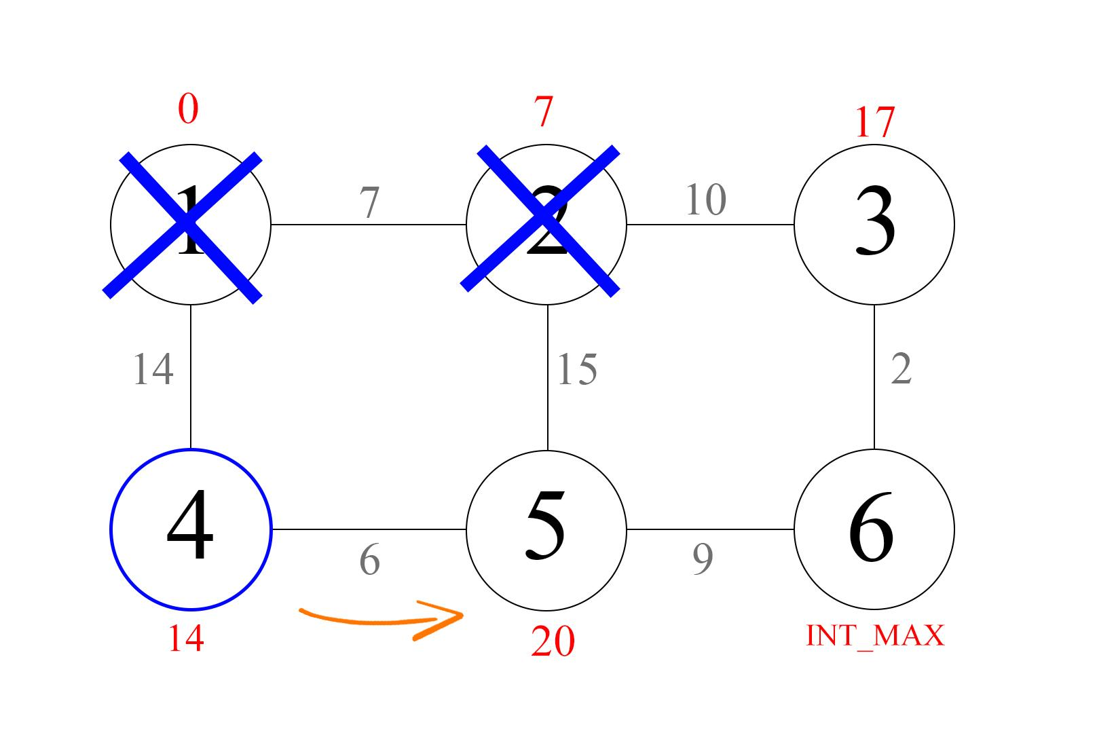

Slide 24
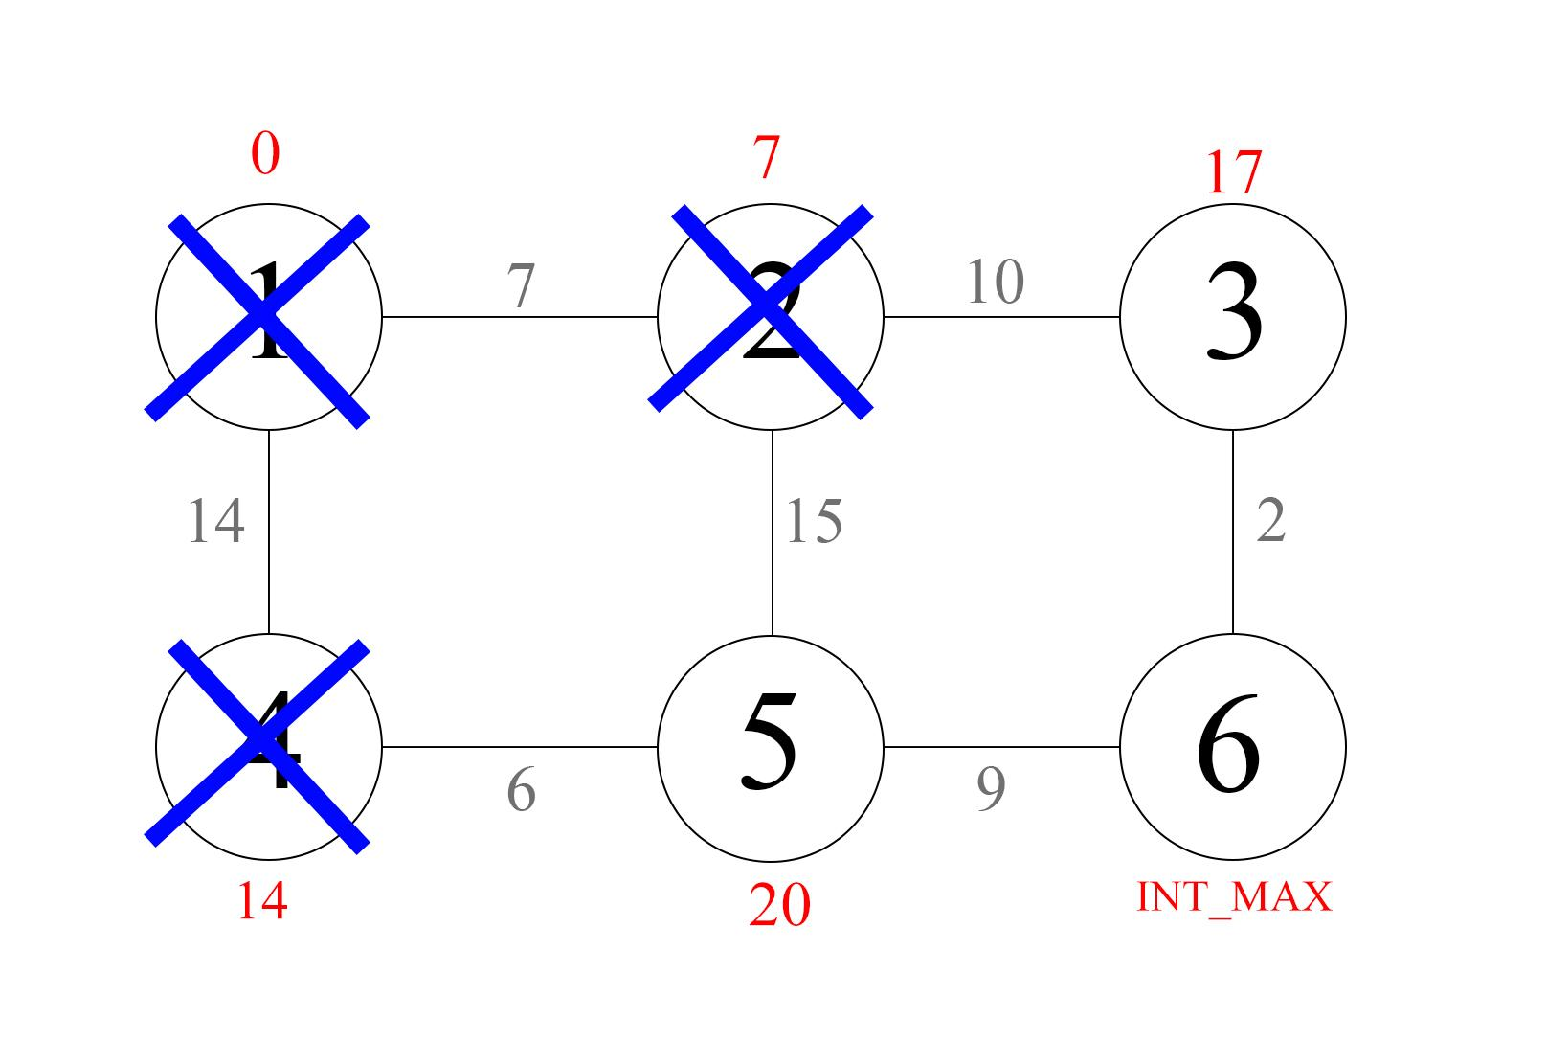

Slide 25
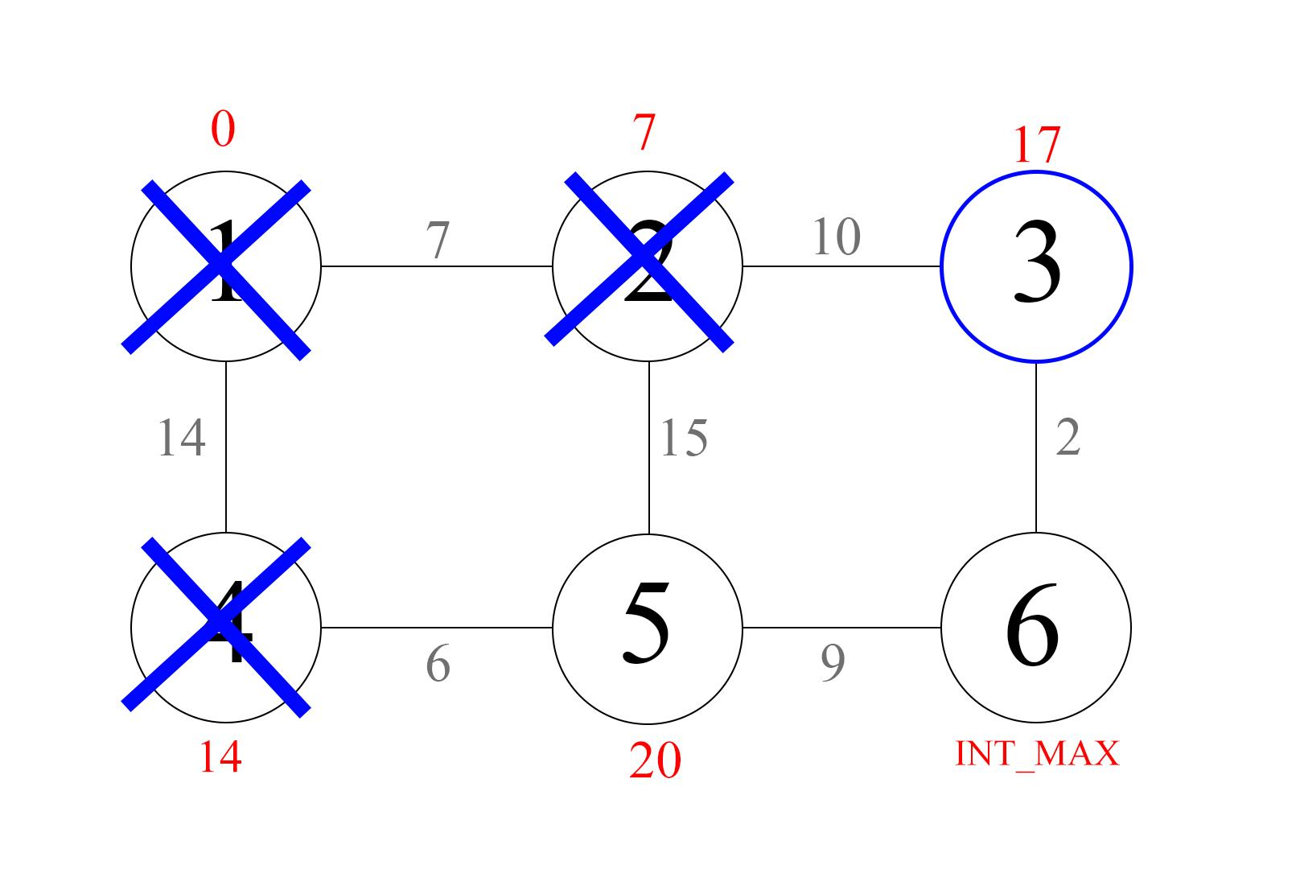

Slide 26
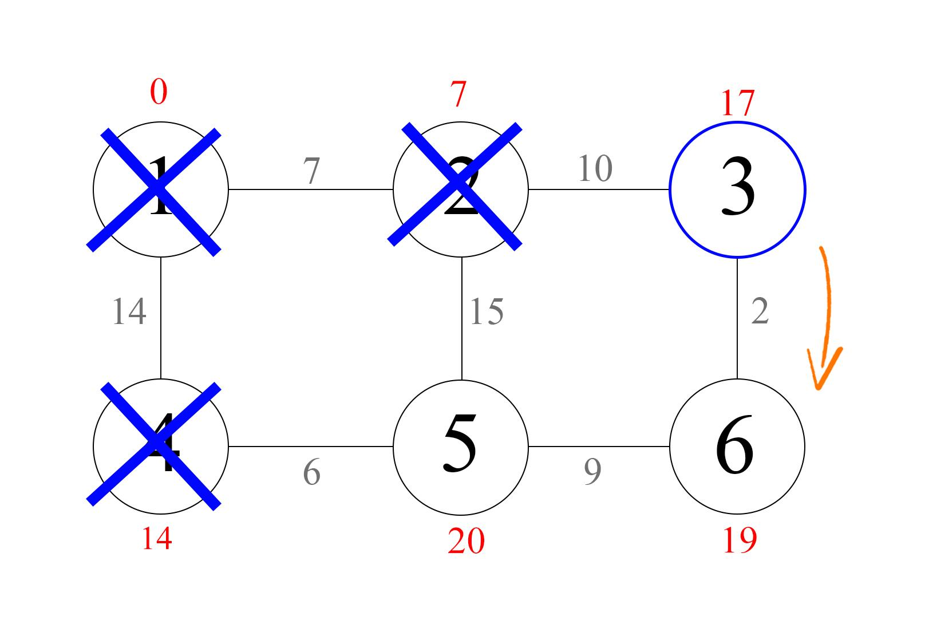

Slide 27
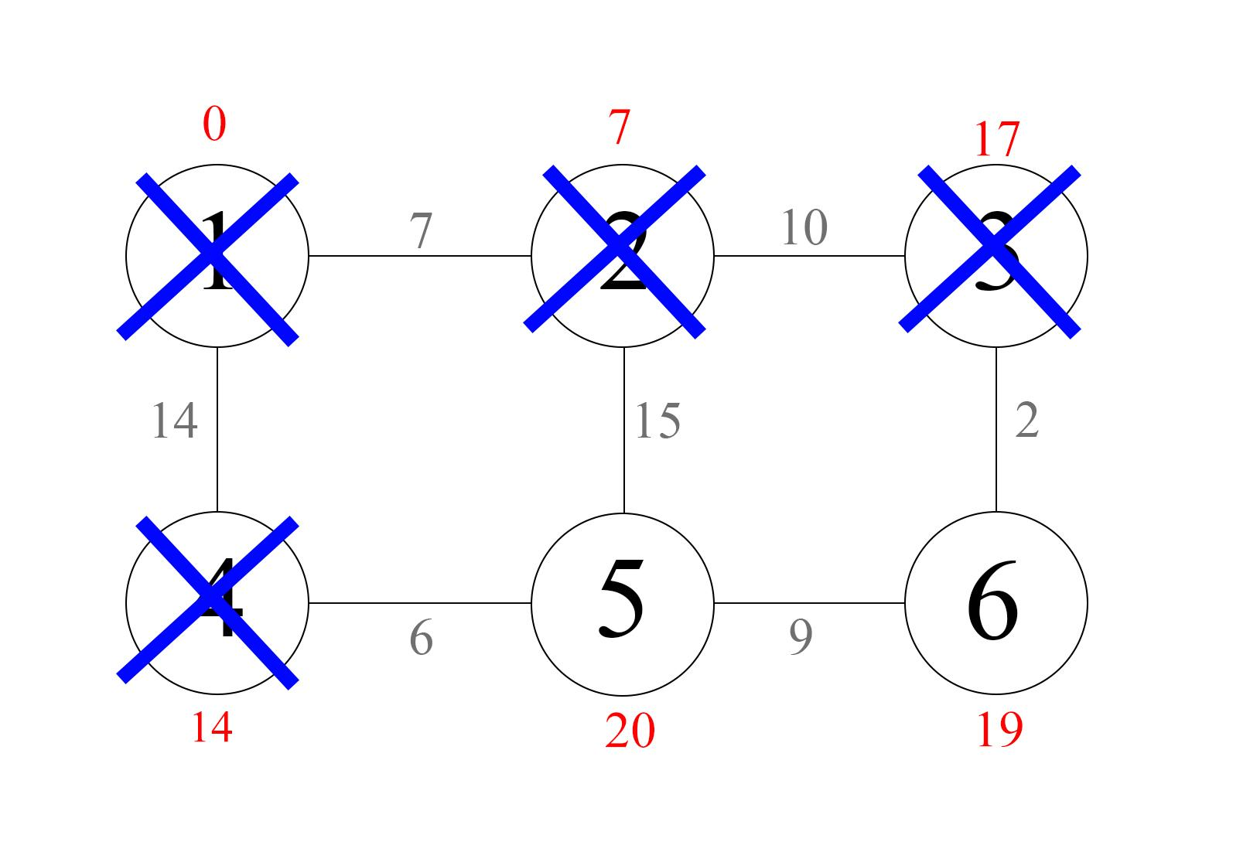

Slide 28


Slide 29
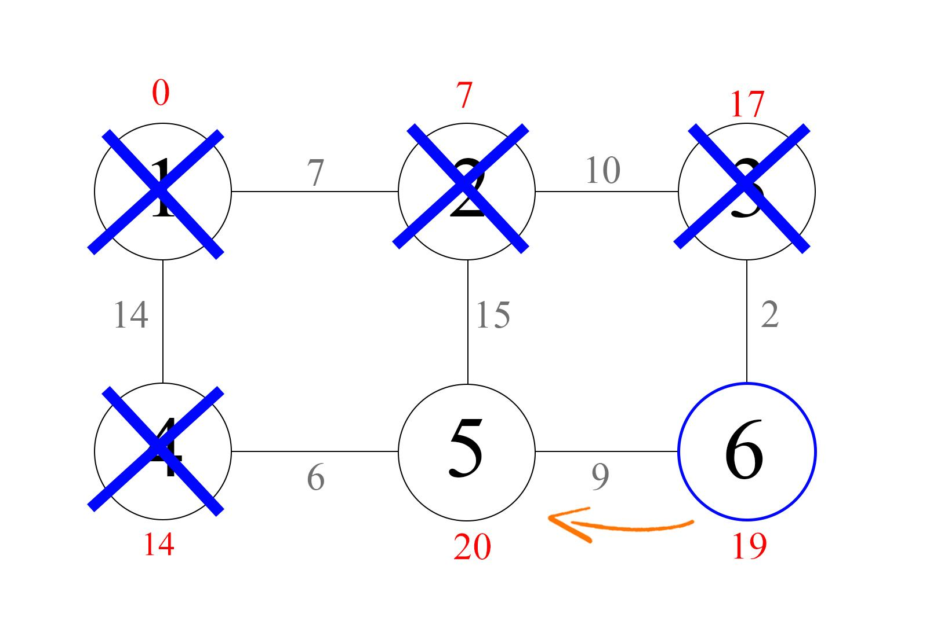

Slide 30
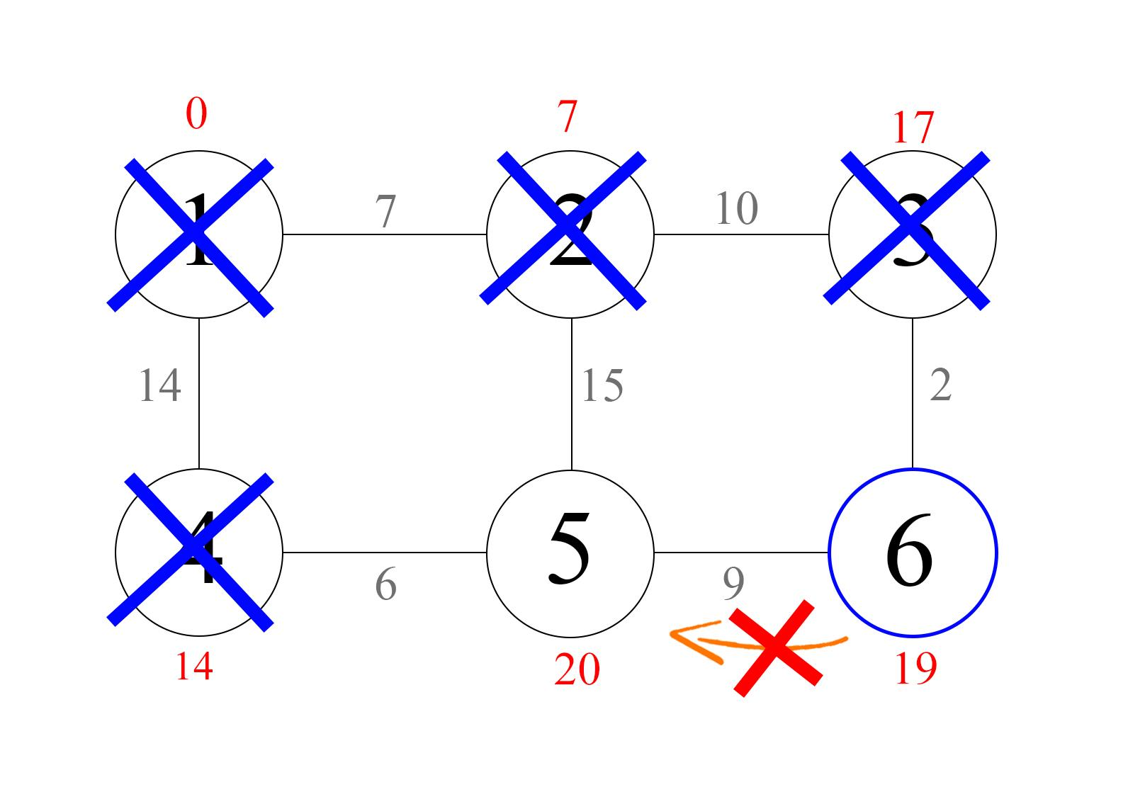

Slide 31
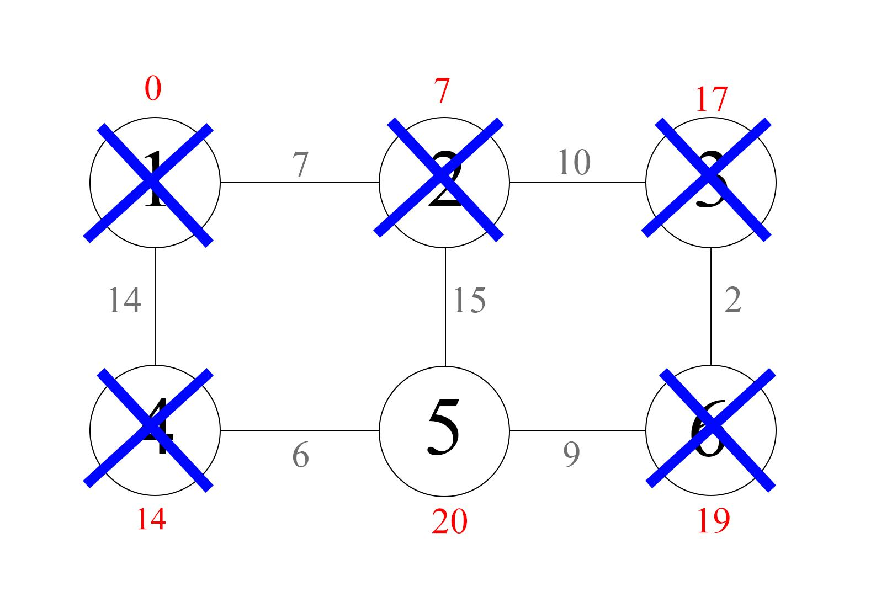

Slide 32
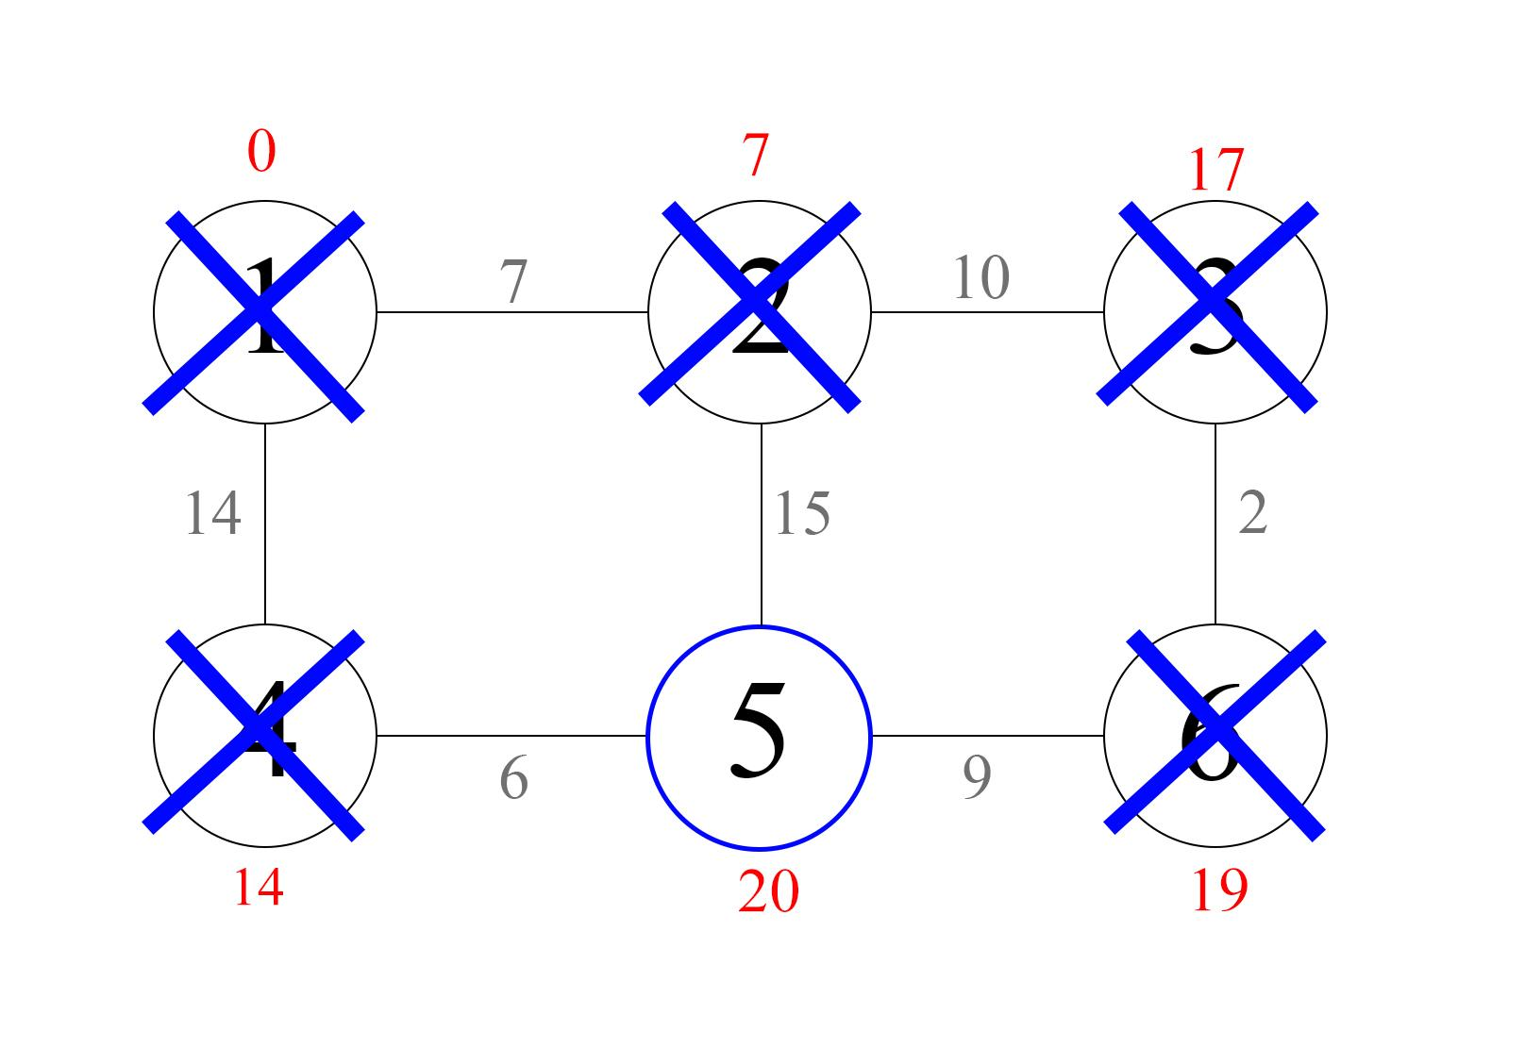

Slide 33
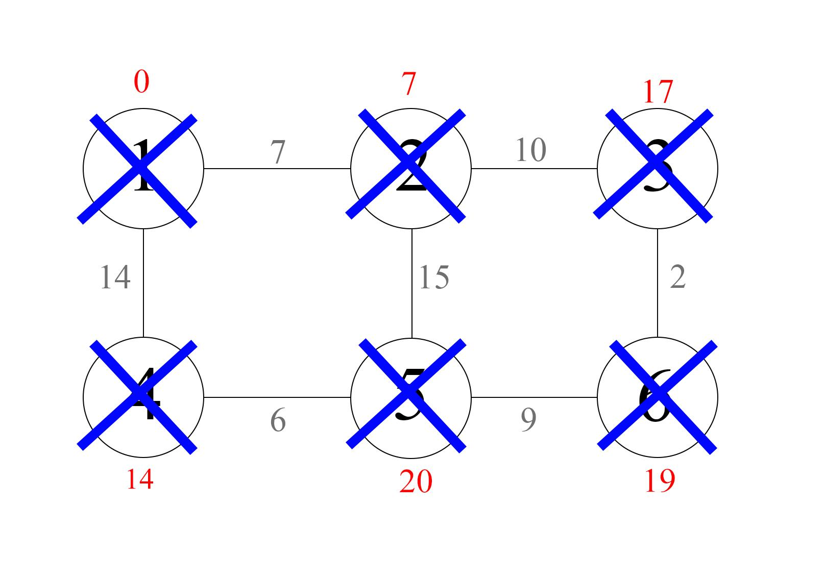

Slide 34
Отримуємо:
1 -> 2 = 7
1 -> 3 = 17
1 -> 4 = 14
1 -> 5 = 20
1 -> 6 = 19

Slide 35
Реалізація

Slide 36
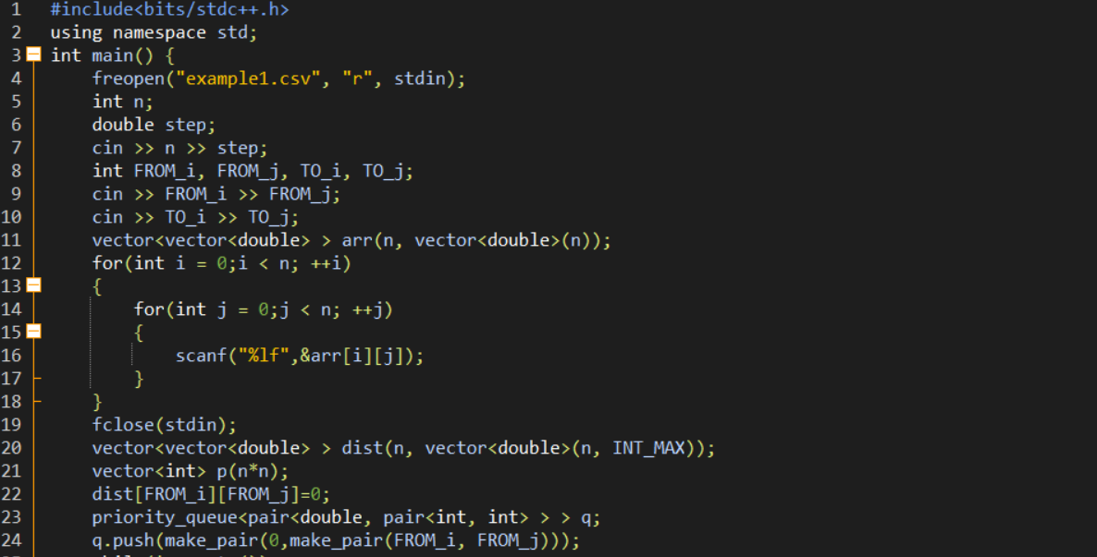
Зчитування матриці з вершинами
Створення необхідних структур даних

Slide 37
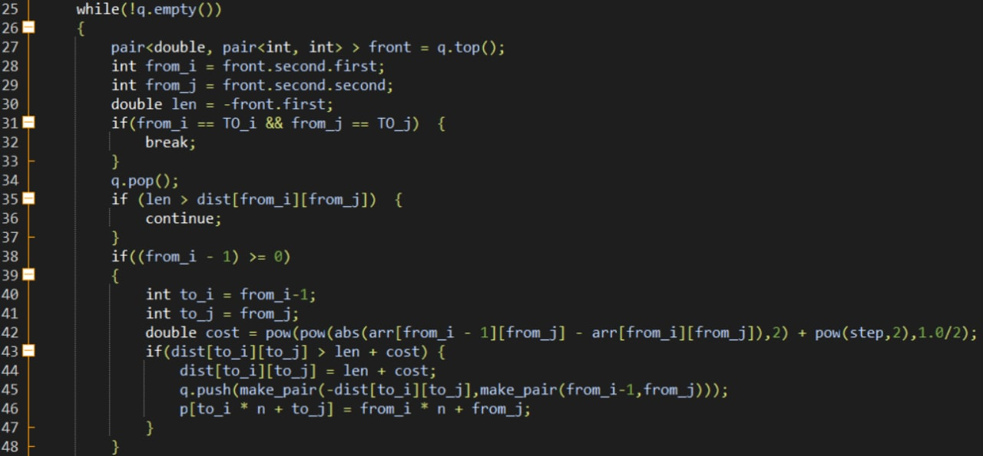
Перевірка чи є витягнута з черги вершина шуканою
Перевірка вершини на “фіктивність”
Запам’ятовування нової відстані та занесення вершини у чергу
Запам’ятовування вершини з якої ми прийшли

Slide 38
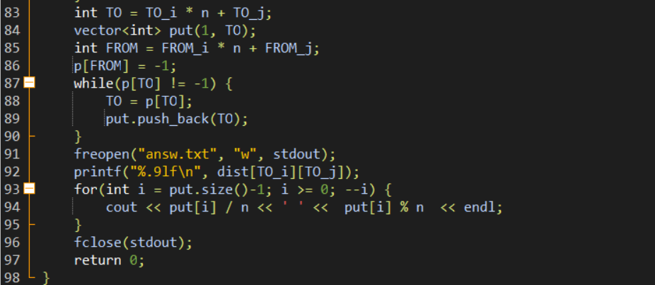
Відновлення шляху

Slide 39
Дякую за увагу!

